Slide 1
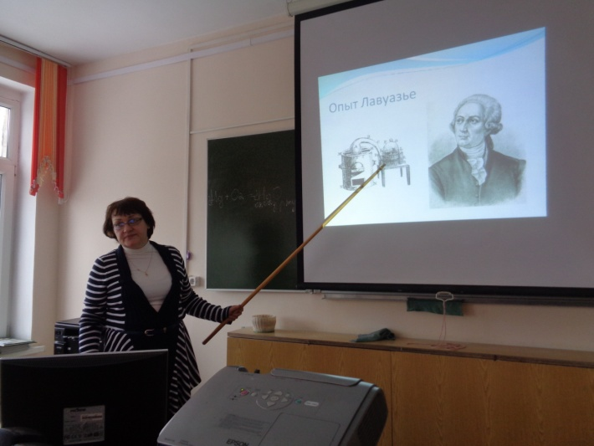
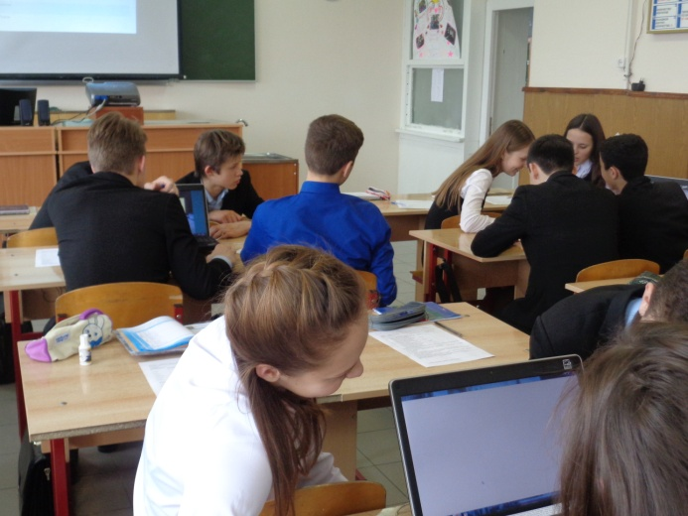

ВОЗДУХ
Всероссийский конкурс профессионального мастерства педагогов
«МОЙ ЛУЧШИЙ УРОК»
Арутюнова Наталья Анатольевна
учитель химии
МБОУ Гимназии №6
г.Тихорецка Краснодарского края

Slide 2
Цели урока
формирование познавательного мотива учебной деятельности;
тренировка мыслительных операций;
изучение истории открытия состава воздуха

Slide 3
Задачи урока
включение знаний о воздухе в контекст решения учащимися практических задач;
отработка способов информационного поиска в открытом образовательном пространстве;
демонстрация важности учебного сотрудничества для достижения целей обучения

Slide 4
Планируемые результаты
предметные:
  знание массовых и объёмных долей постоянных компонентов воздуха;
  знание способа практического определения содержания кислорода в воздухе;
  знание областей применения воздуха и его компонентов;
метапредметные:
  умение анализировать текст;
  умение добывать и структурировать информацию
личностные:
  принятие как ценности процесса познания и экологических представлений

Slide 5
Формируемые УУД
личностные:
  восприятие процесса обучения как условия саморазвития;
  формирование научной картины мира
регулятивные:
  регуляция учебной деятельности;
  саморегуляция эмоциональных и функциональных состояний;
коммуникативные:
  опыт самостоятельного речевого высказывания;
  опыт включения в работу группы сверстников
познавательные:
  целеполагание;
  методы информационного поиска;
  тренировка мыслительных операций

Slide 6
Ход урока
Первый этап. Вызов
актуализация имеющихся знаний по теме;
вызов интереса к получению новой информации;
постановка учащимися собственных целей обучения.

Slide 7
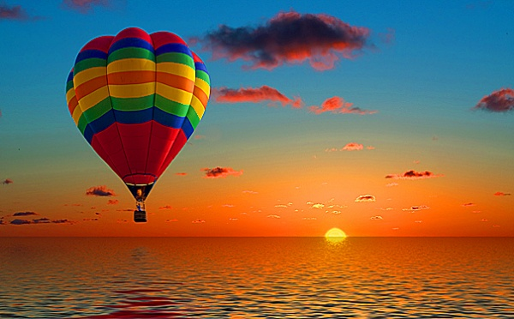
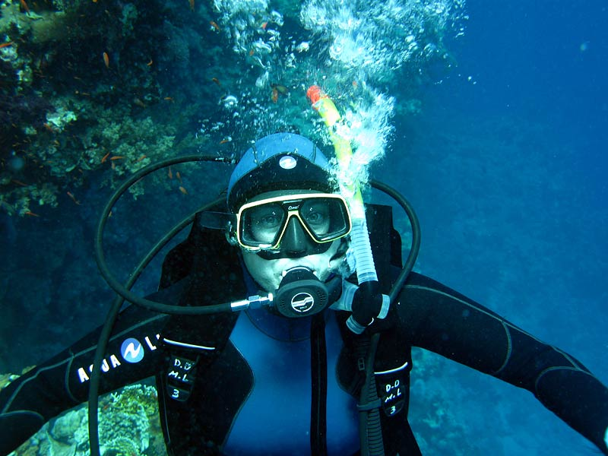

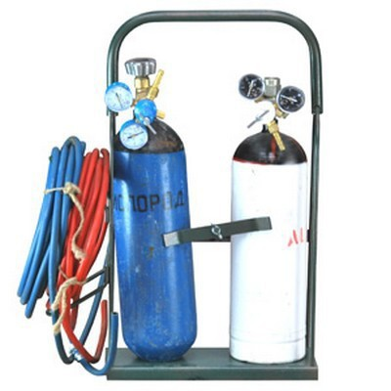
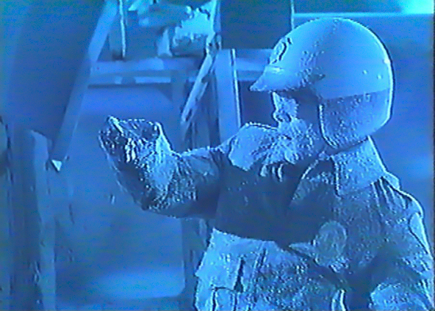

Slide 8
Верно-неверно
№ | Высказывание | Предположение | Новая информация
1 | Люди с древнейших времён знали, что воздух- смесь газов
2 | Увеличение содержания углекислого газа в воздухе благотворно влияет на климат Земли, так как растениям он нужен для фотосинтеза
3 | Более половины объёма воздуха составляет кислород
4 | Гелий-самый распространённый инертный газ в атмосфере Земли
5 | Воздух как смесь газов имеет более широкое применение, чем выделенные из него индивидуальные вещества

Slide 9
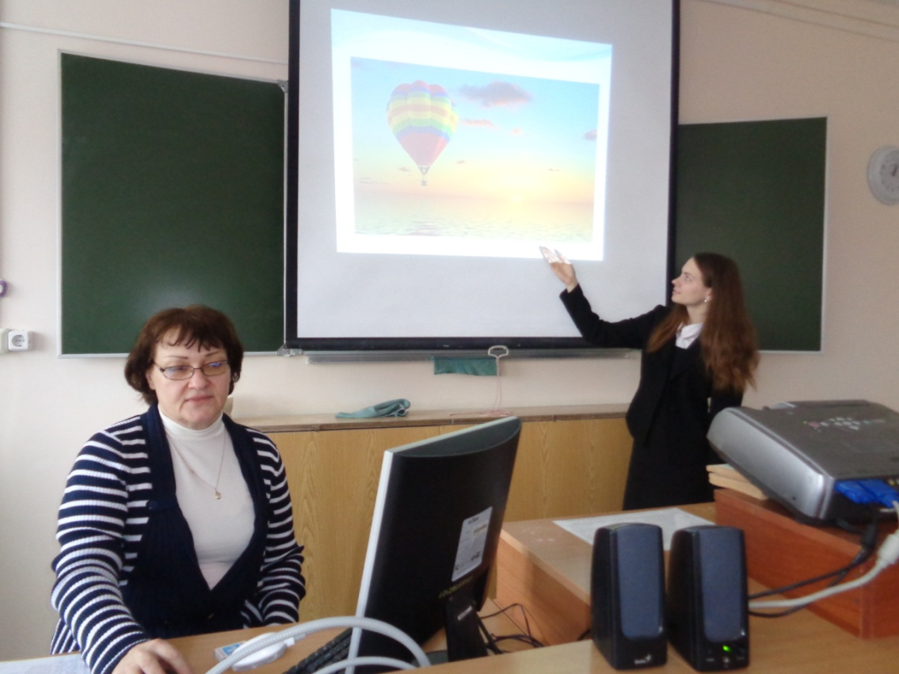
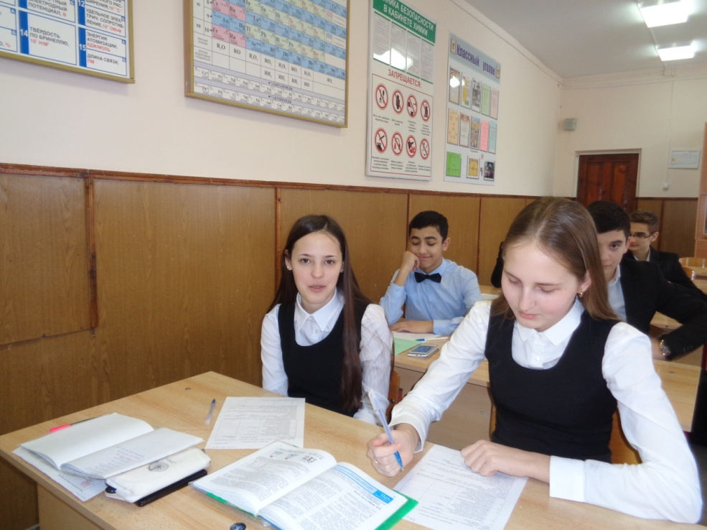
Опыт самостоятельного речевого высказывания

Slide 10
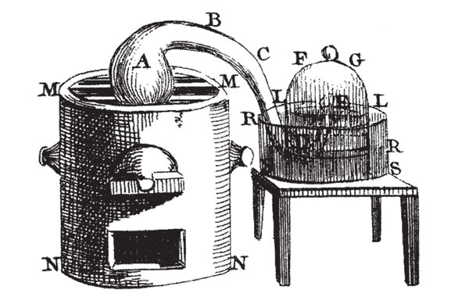
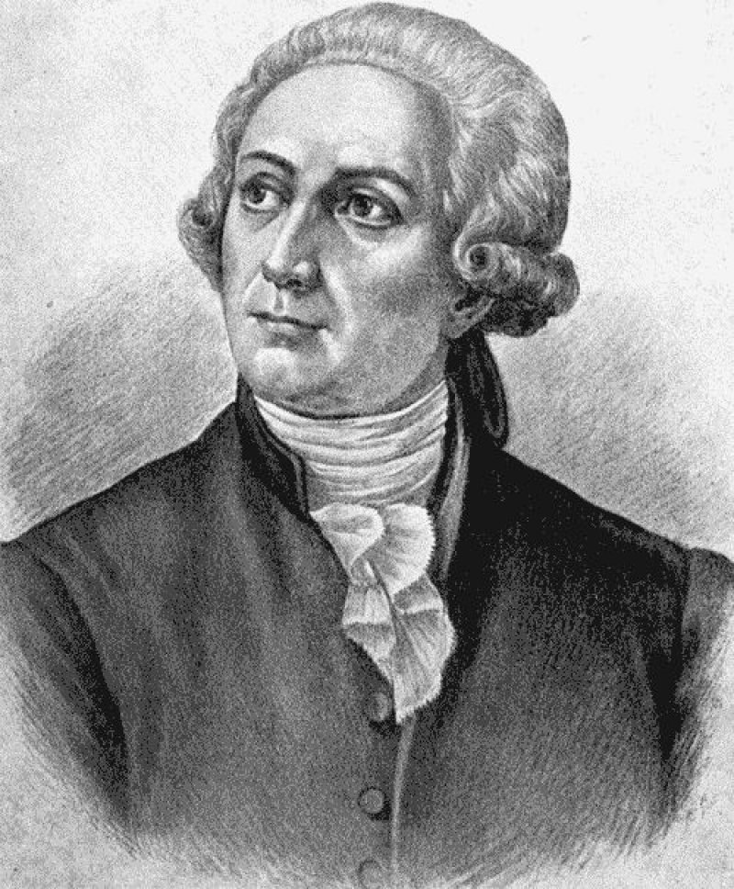
Ход урока
Второй этап. Осмысление содержания
получение новой информации;
корректировка учеником поставленных целей обучения.
Опыт Лавуазье

Slide 11
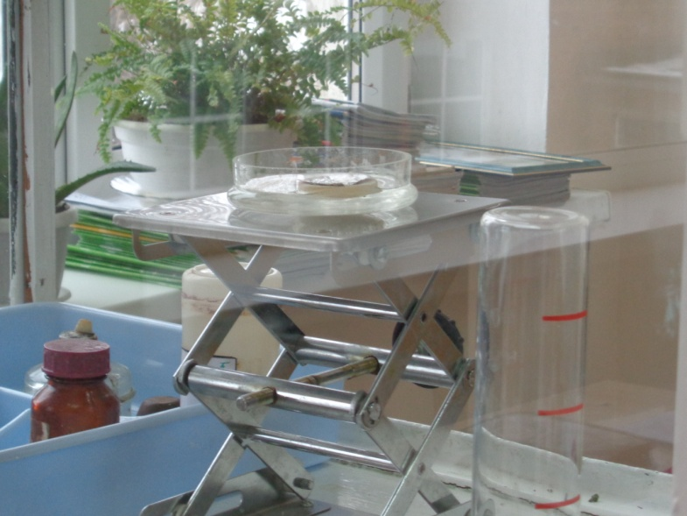
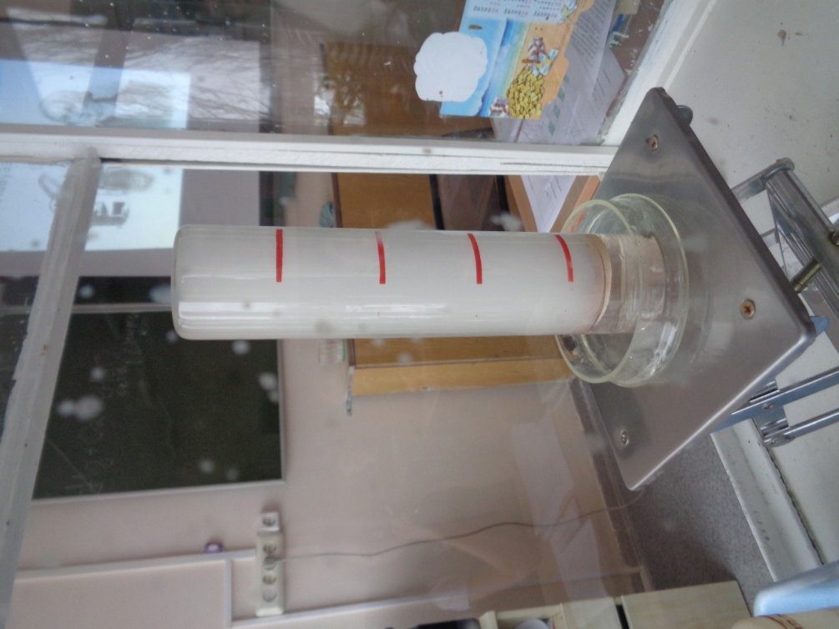
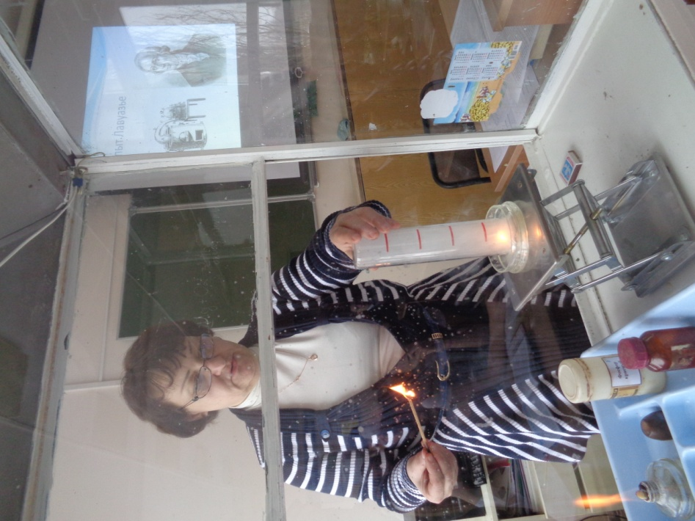
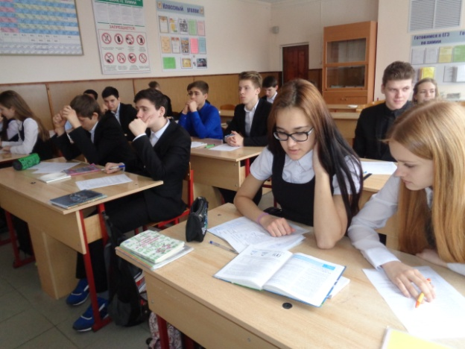
Мини-проект

Slide 12
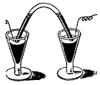
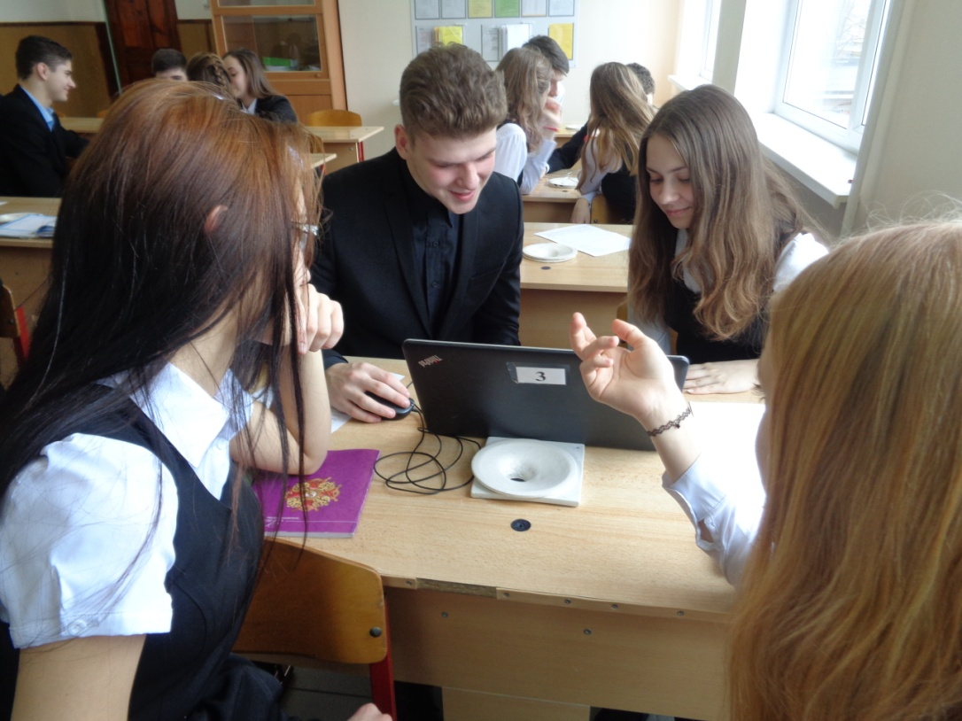
Групповая работа «Noble Gases»
Argon is named after the Greek word argos, which means 'inactive' or 'idle'. Colourless and odourless, argon is the third most abundant gas on Earth, forming 0.93 per cent of the atmosphere. Argon had actually been isolated more than a century earlier by Henry Cavendish, during his studies on the chemistry of the atmosphere. Cavendish was perplexed because there was one per cent of air that would not combine chemically. Without realizing it, he had stumbled on a previously undiscovered element.
Опыт Кавендиша

Slide 13
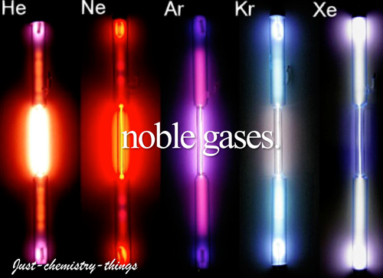
Инертный газ | В переводе на русский язык означает | Происхождение названия, связанное с обстоятельствами открытия
Гелий
Неон
Аргон
Криптон
Ксенон
Радон

Slide 14
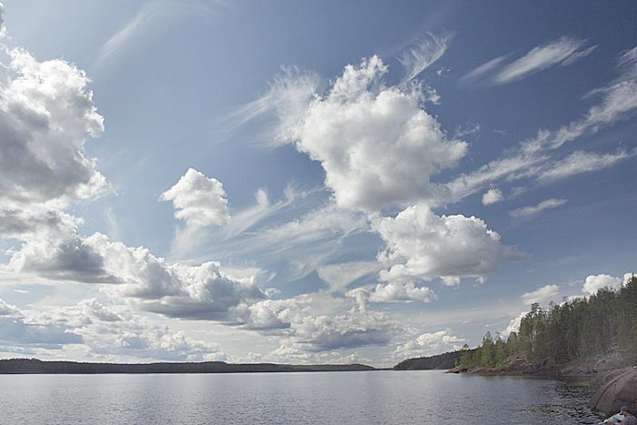
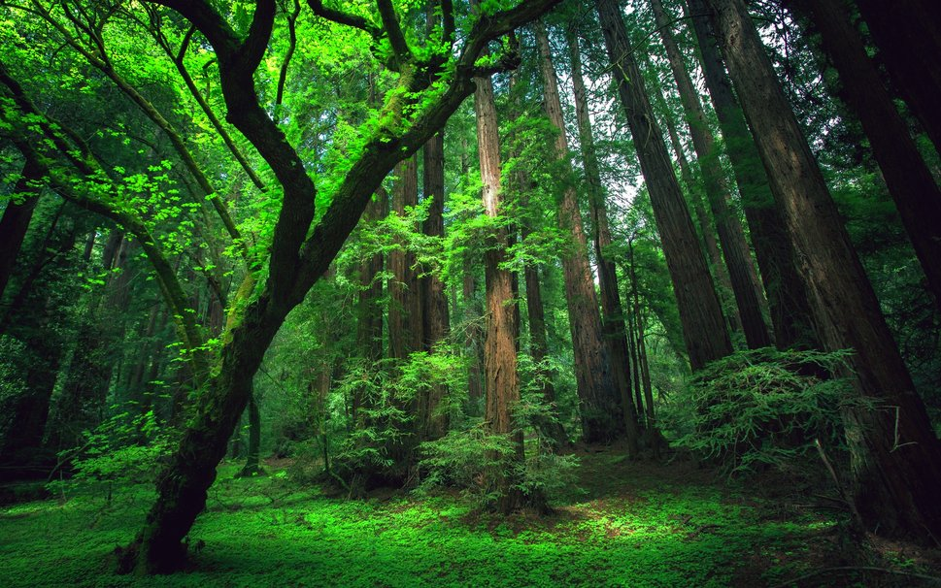
Составить кластер
Части воздуха
Постоянные | Переменные | Случайные

Slide 15
Ход урока
Третий этап. Рефлексия
размышление;
рождение нового знания;
постановка учеником новых целей обучения.

Slide 16
Область применения | Используется воздух как смесь газов | Используются компоненты воздуха
Заполнение гелием воздушных шаров и дирижаблей
Приготовление смесей для дыхания при проведении подводных работ
Работа ветряных электростанций
Сушка волос феном
Световая реклама
Хранение биоматериалов при низких температурах

Slide 17
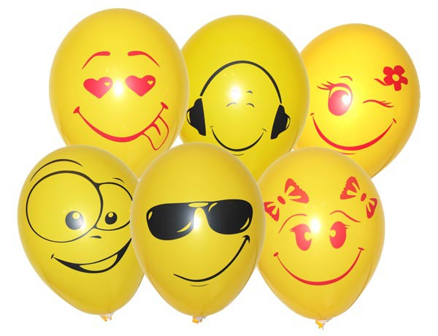
Мы узнали о воздухе больше!

Slide 18
Образовательные технологии
Технология развития критического мышления
  Приёмы и стратегии:
    бортовой журнал;
    кластер;
    смысловое чтение
Технология проблемного обучения
  межпредметные связи
Технология проектной деятельности
  мини-проект

Slide 19
Анализ урока
Урок прошёл в хорошем темпе, учащиеся выполнили запланированный объём работы.
Разнообразие форм работы и способов её организации позволили сохранить работоспособность и концентрацию внимания в течение всего урока.
В работу были вовлечены все учащиеся.
Разработанный материал к уроку снизил затраты времени на выполнение заданий.
Следует отметить добросовестную работу с текстом учебника.
Наибольшую активность учащиеся проявили на стадии вызова и во время групповой работы.
Наибольшая помощь учителя потребовалась при выполнении мини-проекта.
Осталось мало времени на коррекцию содержания высказываний на стадии вызова (была перенесена в домашнее задание).
В будущем следует включить в содержание урока работу с информацией о проблемах загрязнения воздуха.

Slide 20
Спасибо за внимание!

